Slide 1
총장님 타이쿤
게임 소프트웨어전공 15학번
B577027 이재형
2019.12.11
Notes:
안녕하십니까 게임소프트웨어전공 15학번 이재형 졸업작품 총장님타이쿤 발표 시작하겠습니다

Slide 2
목 차
게임 개요
영상 시연
진행 상황
향후 개발
Notes:
게임 개요 보여드리고 영상 시연하면서 대략적으로 소개드린 다음 디테일한 진행상황 말씀드리고 향후 개발 예정인 부분들 까지 발표하겠습니다

Slide 3
게임 개요
게임 설정
플랫폼
장르
타겟
사용 툴
PC
타이쿤
시뮬레이션
꾸미기와 경영을
좋아하는 대학생
Unity 3D
3ds Max
Notes:
총장님 타이쿤은 PC게임이며 제목에서 보다시피 대학교를 경영하는 시뮬레이션 타이쿤입니다.
꾸미기와 경영을 좋아하는 대학생을 타겟으로 컨텐츠를 구성할 예정이며, 사용한 툴은 유니티와 3d맥스입니다.

Slide 4

Notes:
메인화면
반응형 튜토리얼
타이쿤식 카메라 무빙
UI 언급
건설 가능 구역 제한

Slide 5
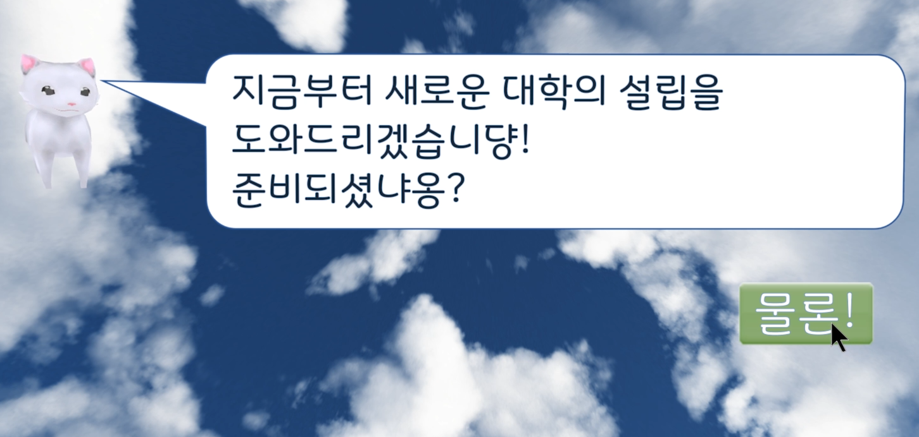
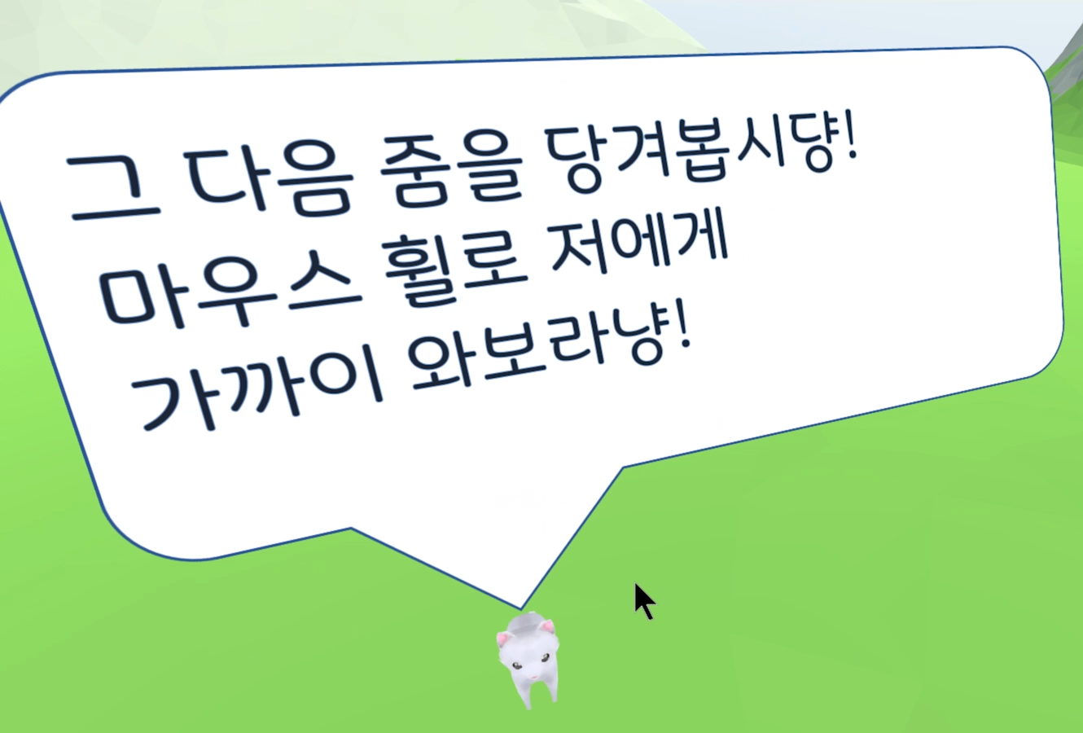
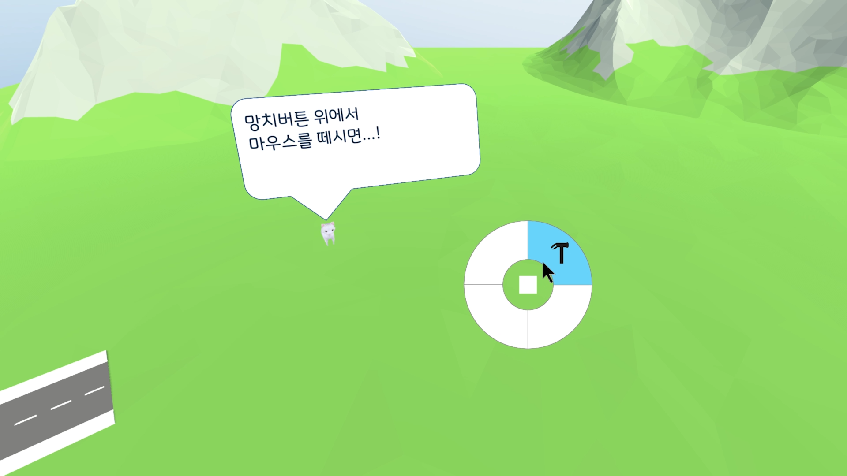
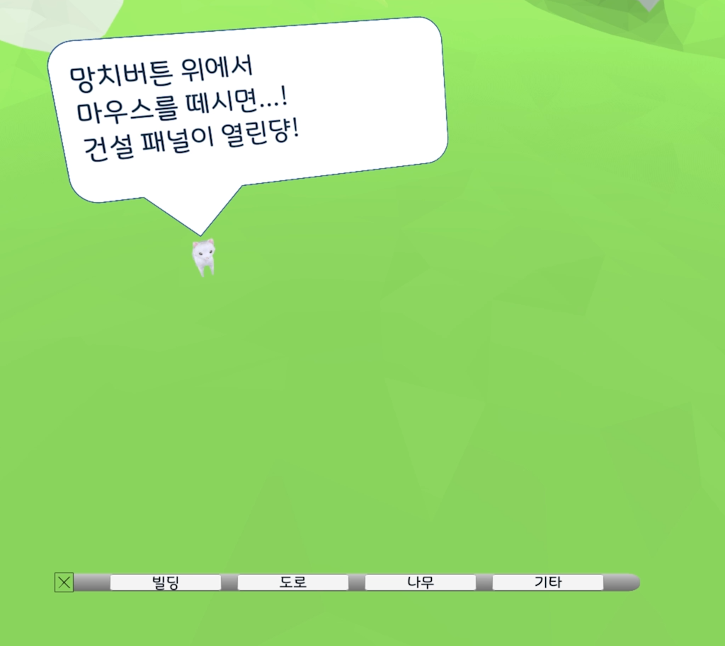
진행 상황
현재까지 제작한 시스템, 컨텐츠
delegate chain 을 응용한
반응형 튜토리얼 개발
Notes:
영상에서 보신것처럼 진행되는 튜토리얼은 델리게이트 체인을 응용한 옵저버 패턴으로 구현하여 플레이어의 행동에 반응하여 진행되도록 설계했습니다.

Slide 6
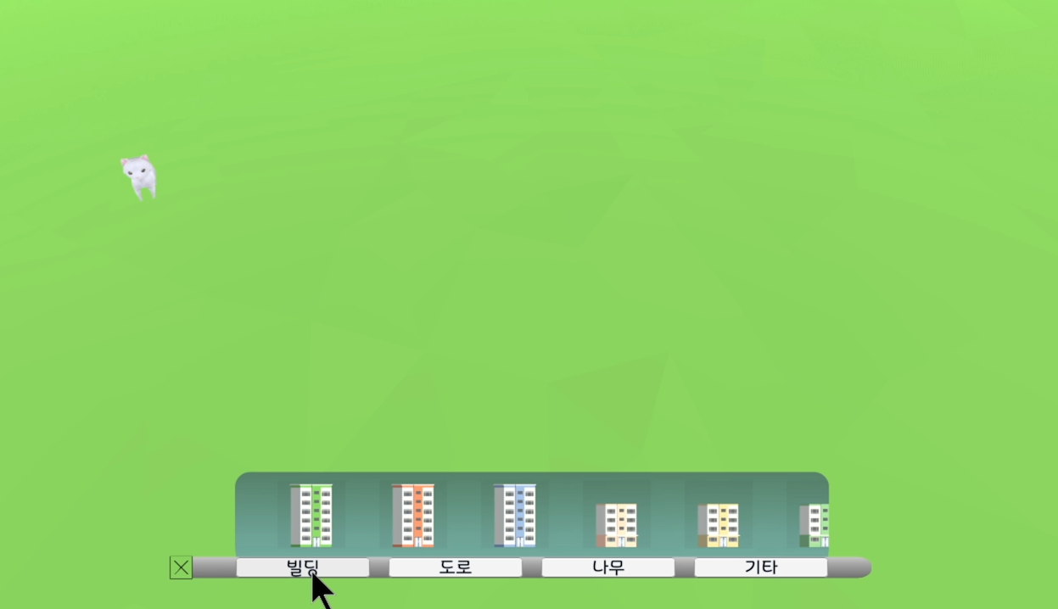
진행 상황
현재까지 제작한 시스템, 컨텐츠
건설 UI 제작
아이콘 대신 3D모델 사용
Notes:
또 보신 UI에 나오는 건물의 아이콘들은 전부 이미지로 제작한 것이 아닌 3D모델 자체를 UI에 배치시켰습니다.

Slide 7
향후 개발
개발 예정인 시스템, 컨텐츠
1
학교 운영 UI
총괄, 인사, 재정 UI 제작
3
연간 이벤트
이벤트 컨텐츠 개발
5
냥비서님 학교시찰
조작 가능한 캐릭터 개발
2
튜토리얼 확장
학과 설립, 교수 모집
4
캐릭터 FSM
캐릭터 움직임 및 이벤트
6
엔딩 컨텐츠
연간 프로젝트 개발
Notes:
앞으로 학교 운영 관련 UI와 시스템을 구현하여 튜토리얼을 확장한 후에, 게임이 진행되는 연간 이벤트 컨텐츠를 제작하여 플레이할 수 있도록 개발할 예정입니다.
또 캐릭터 FSM을 구현하여 특정 캐릭터 (학생이나 교수, 학교 관리자)들에 의한 이벤트도 구현할 예정입니다.
후에 냥비서 캐릭터를 조작하여 학교를 돌아다니는 컨텐츠와 연간 학교평가 및 프로젝트도 구현하여 엔딩까지 만들 예정입니다.

Slide 8
감사합니다
Notes:
감사합니다!

